Slide 1
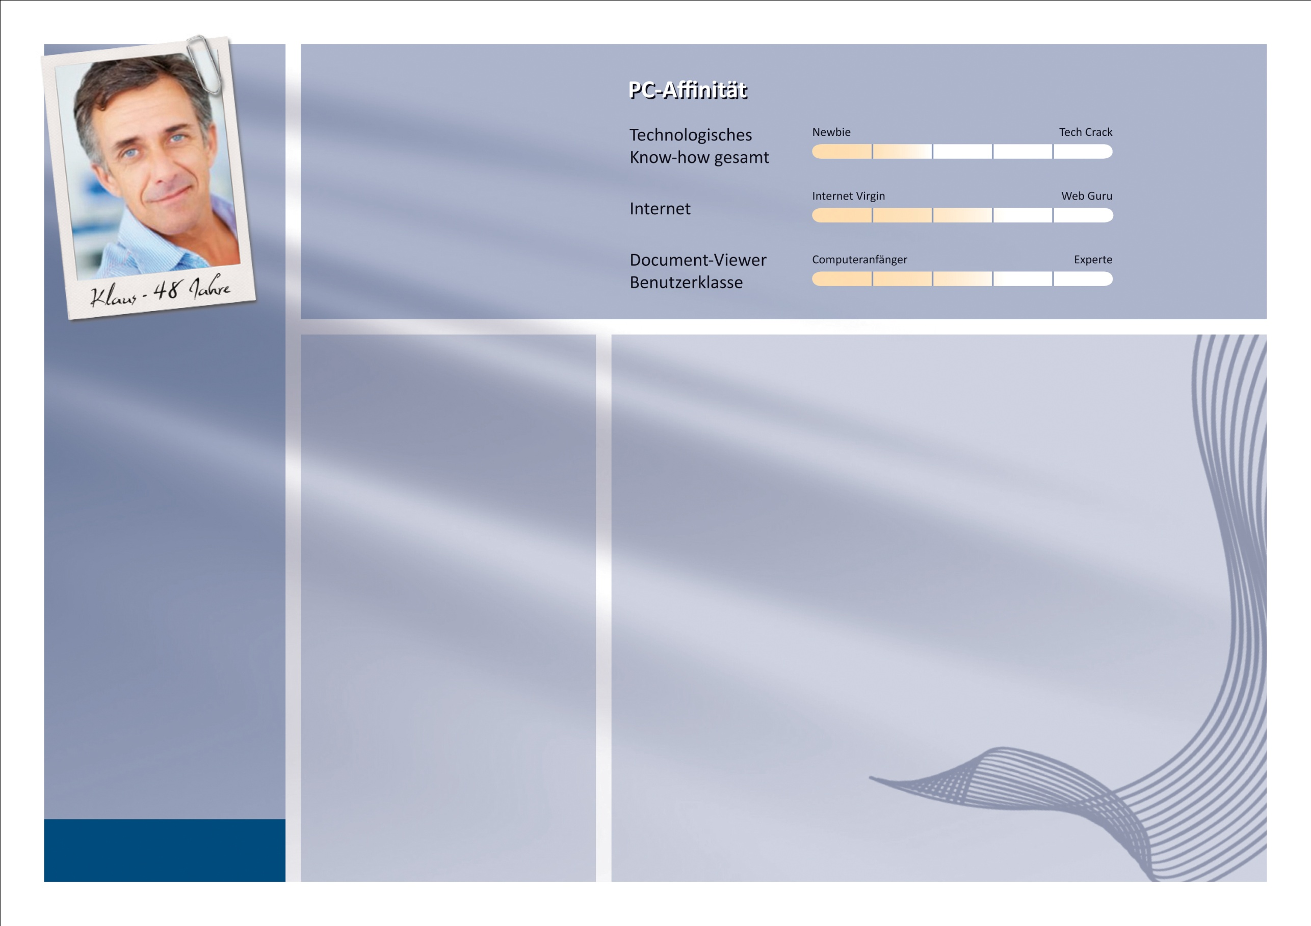

Werdegang:
Bildung:
Realschulabschluss
Abgeschlossene Berufsausbildung zum Groß- und Außenhandels Kaufmann.
Betriebswirt
Tätigkeit/Job: Tankstellenbesitzer
Länge im Job: 10 Jahre
Persönliches:
Klaus Mustermann 48 Jahre
Beziehungsstatus:
Verheiratet mit Gabi (47 Jahre)
1 Kind: Sandra (21 Jahre)
Hobbys:
Politik
Lesen
Sprachen:
Fließend deutsch
Basics Englisch
Verhaltensweisen
Kann gut mit Zahlen
Versucht jeden Arbeitsverlauf strukturiert durchzuführen.
Interessiert sich für neue Techniken
Arbeitet gern mit Menschen zusammen
Klaus, 48 Jahre – ist seit 10 Jahren selbständiger Tankstellenbesitzer einer großen Tankstellengruppe. Seine Tankstelle besitzt einen „Shop“ und um mehr Kunden zu locken, will er die neuen kostengünstigen Medienstandards einsetzten. Da seine Tankstelle einer großen Gruppe angehört, richten sich die privat Tankstellen in seiner Umgebung nach seinen Preisen. Mit Hilfe der App könnte er mehr Kunden zu seiner Tankstelle locken und durch Verkauf von „Shop-Artikel“ den Umsatz steigern.

